Slide 1
TRƯỜNG TIỂU HỌC HIỆP HÒA
BÀI DẠY TIẾNG VIỆT LỚP 1
Bài 68: uôn uông
Giáo viên thực hiện: Nguyễn Thị Huyên
NĂM HỌC 2022 - 2023

Slide 2
BÀI 68: uôn uông

Slide 3

uoàn
Chuoàn chuoàn bay qua caùc luoáng rau.
uoàn
uoáng

Slide 4
uôn
uông

Slide 5
uông

Slide 6
uôn

Slide 7




uôn
uông
ch
uôn
chuồn
khuôn
muốn
muộn
nguồn
buông
luống
thuổng
vuông
cuộn chỉ
buồng chuối
quả chuông

Slide 8
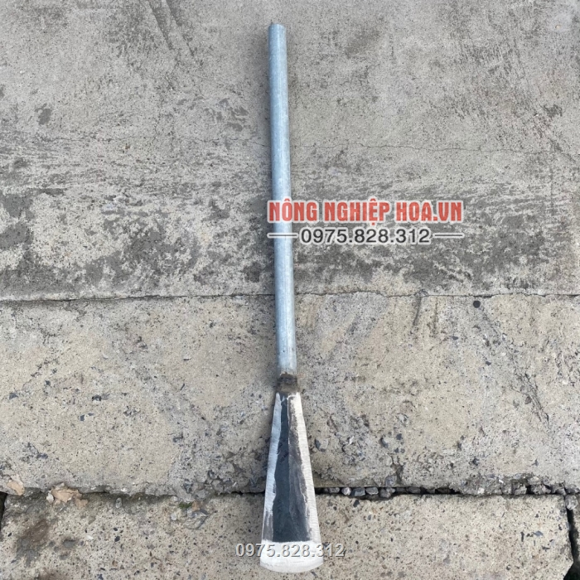

Slide 9
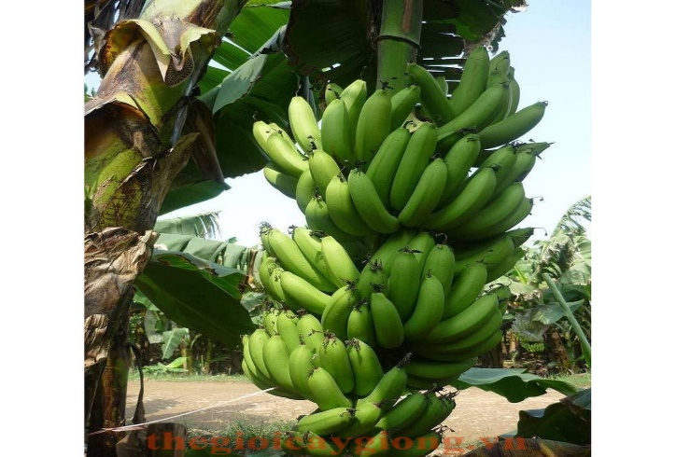
uôn
uông
ch
uôn
chuồn
khuôn
muốn
muộn
nguồn
buông
luống
thuổng
vuông
cuộn chỉ
buồng chuối
quả chuông

Slide 10
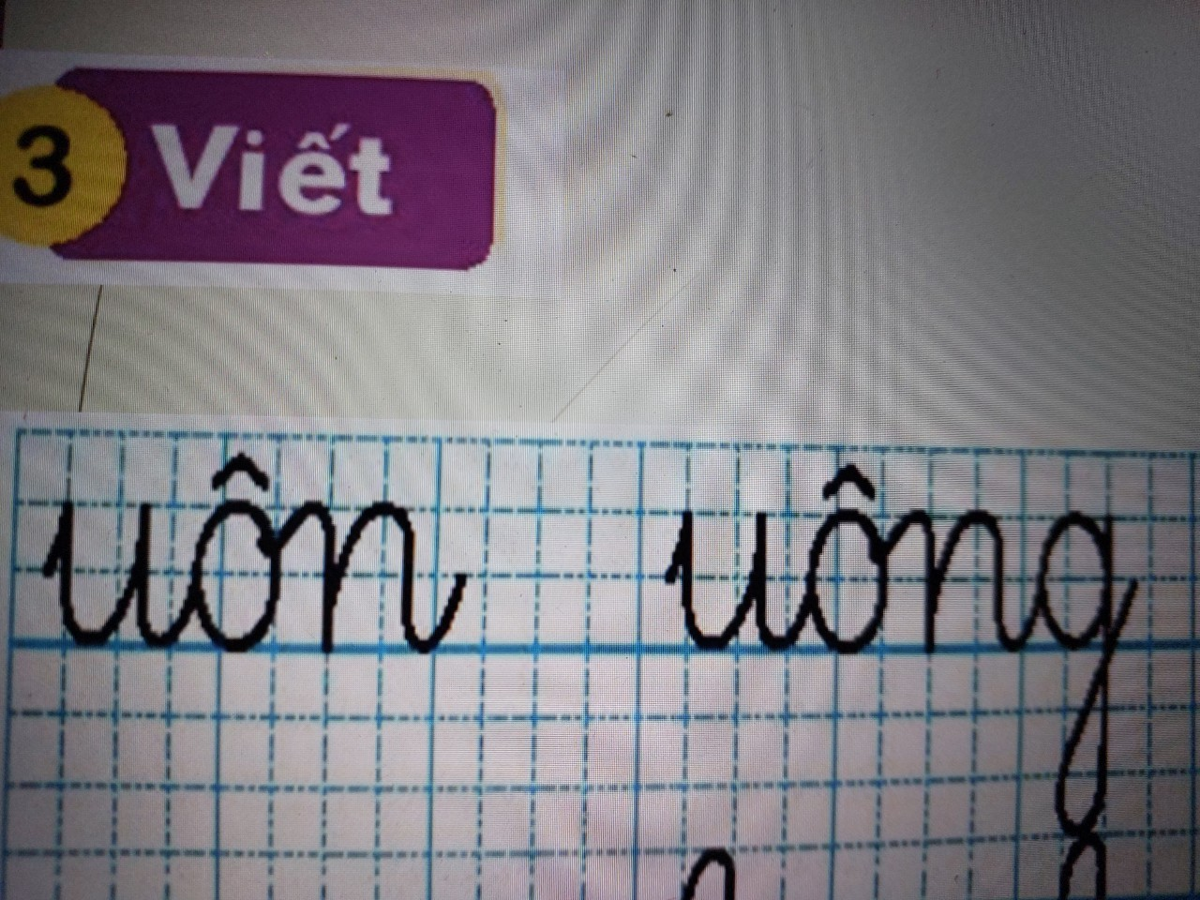

Slide 11
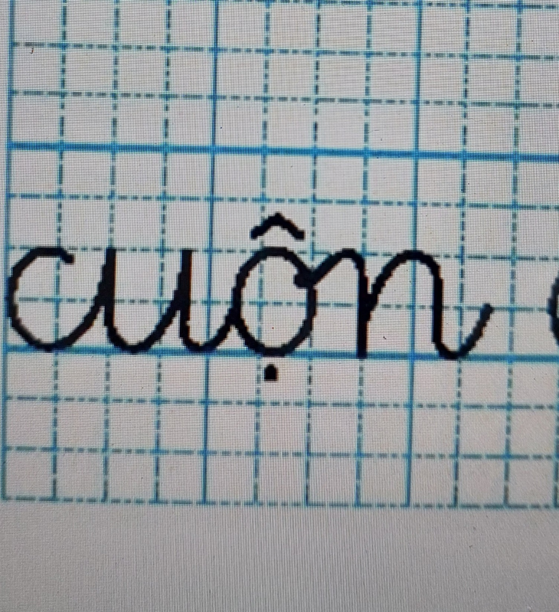

Slide 12
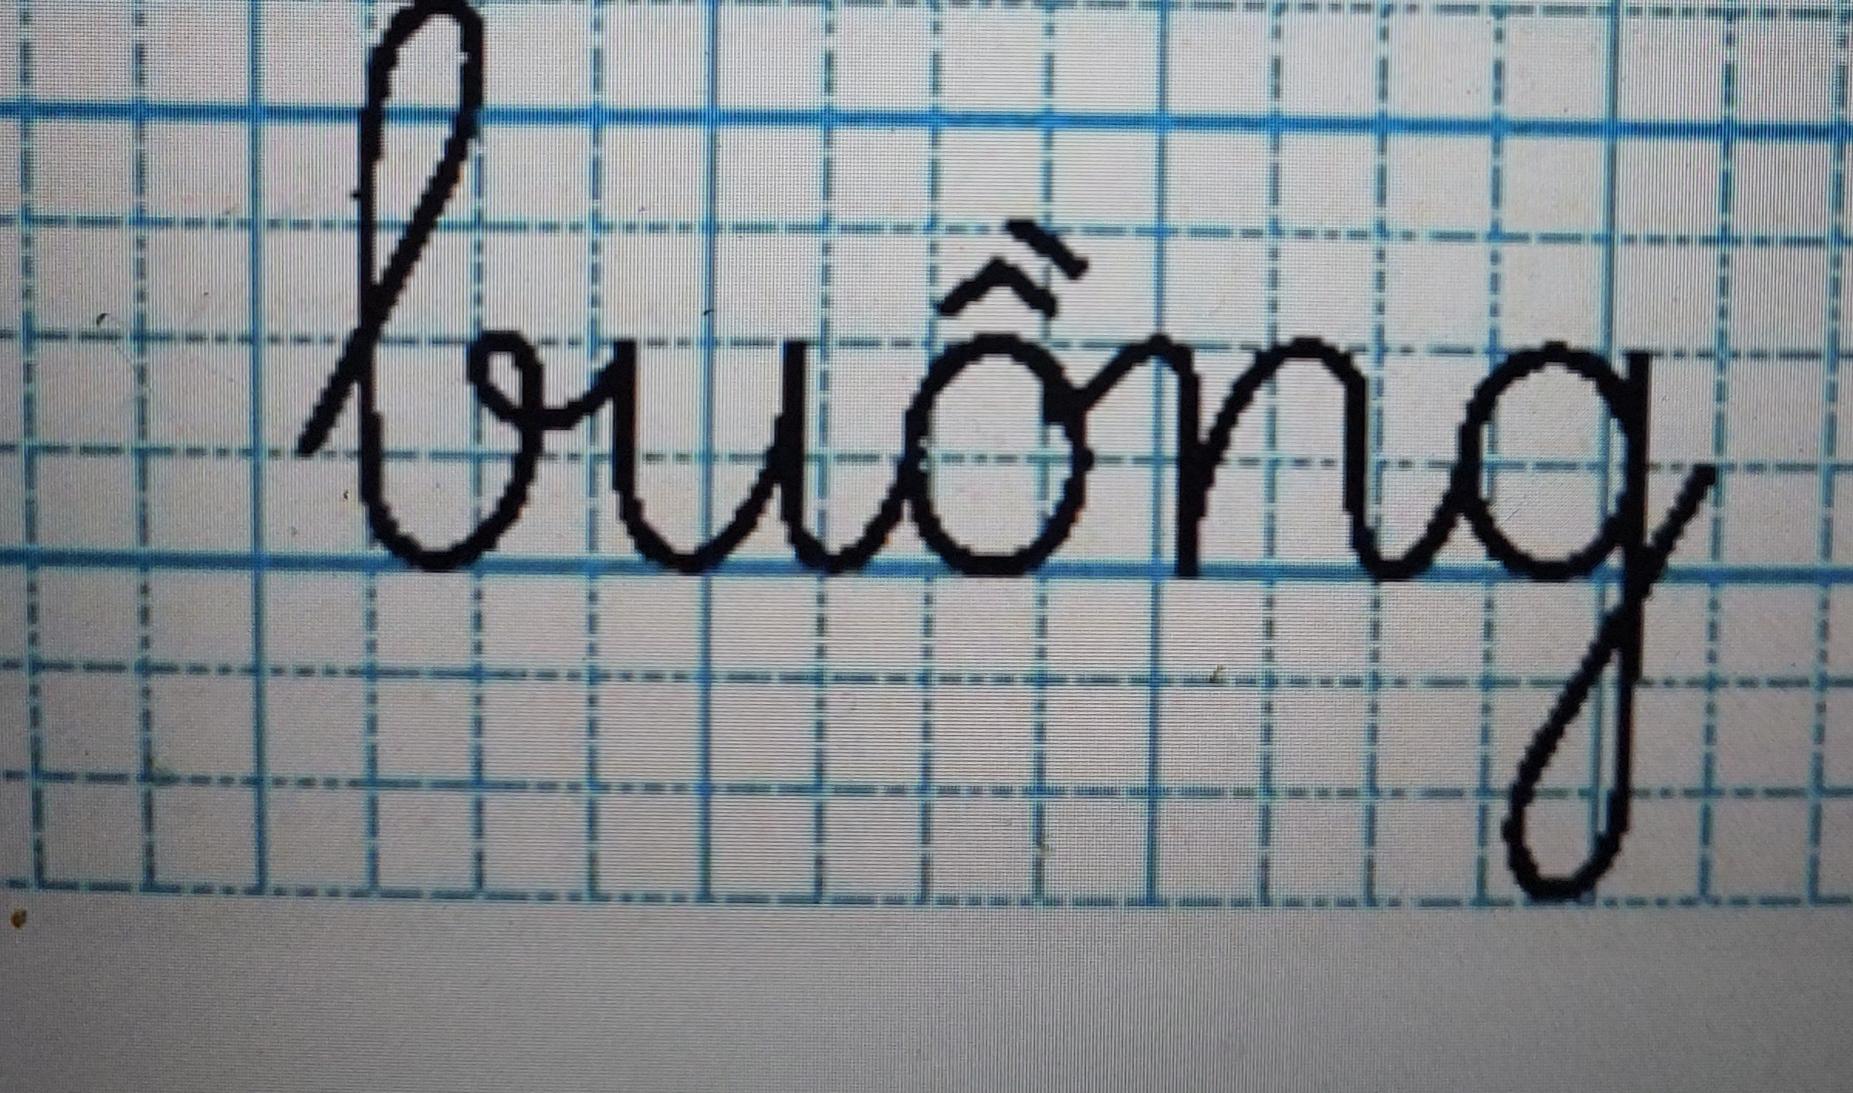

Slide 13

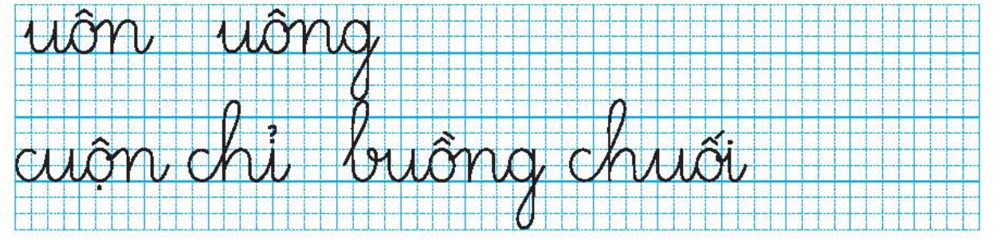

Slide 14
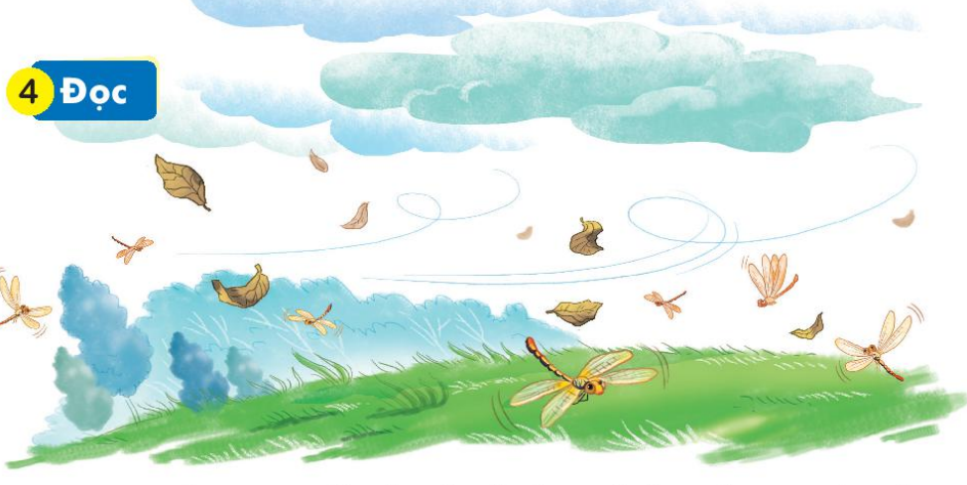
1
2
3
4
Trời sắp mưa. Chuồn chuồn bay thấp. Bầu trời đen kịt. Gió thổi mạnh cuốn theo những đám lá khô. Rồi mưa ào ào trút xuống.
Mưa tạnh, những hạt mưa long lanh đọng trên các cuống lá. Bầu trời trong xanh, không khí mát mẻ.
uồn
uồn
5
uốn
uống
1
uống
2

Slide 15
Trời sắp mưa.

Slide 16
Chuồn chuồn bay thấp.

Slide 17
Gió thổi mạnh cuốn theo những đám lá khô.
/

Slide 18
Rồi mưa ào ào trút xuống.

Slide 19
Mưa tạnh, những hạt mưa long lanh/ đọng trên các cuống lá.

Slide 20
Bầu trời trong xanh, không khí mát mẻ.

Slide 21
1
2
3
4
Trời sắp mưa. Chuồn chuồn bay thấp. Bầu trời đen kịt. Gió thổi mạnh / cuốn theo những đám lá khô. Rồi mưa ào ào trút xuống.
Mưa tạnh, những hạt mưa long lanh / đọng trên các cuống lá. Bầu trời trong xanh, không khí mát mẻ.
5
1
2

Slide 22
Trò chơi
RUNG CHUÔNG VÀNG

Slide 23
Câu 1. Những dấu hiệu nào báo hiệu trời sắp mưa?
A. chuồn chuồn bay thấp.
B. bầu trời đen kịt
C. gió thổi mạnh
D. Chuồn chuồn bay thấp, bầu trời đen kịt, gió thổi mạnh
.
Hết giờ
Thời gian còn lại ...
Bắt đầu tính giờ
0
:
08
0
10
09
07
06
0
03
05
01
02
04
00

Slide 24
Câu 2. Từ ngữ nào miêu tả tiếng mưa rơi xuống rất mạnh?
A. ào ào
B. trút xuống
C. ào ào trút xuống
.
Hết giờ
Thời gian còn lại ...
Bắt đầu tính giờ
0
:
08
0
10
09
07
06
0
03
05
01
02
04
00

Slide 25
Câu 3: Cảnh vật sau cơn mưa được miêu tả như thế nào?
A. Những hạt mưa long lanh đọng trên các cuống lá.
B. Bầu trời trong xanh, không khí mát mẻ.
C. Cả A và B.
.
Hết giờ
Thời gian còn lại ...
Bắt đầu tính giờ
0
:
08
0
10
09
07
06
0
03
05
01
02
04
00

Slide 26

`
Möa vaø naéng

